Slide 1
ĐỀ TÀI: QUẢN LÍ CỬA HÀNG BÁN GIÀY
NHÓM 5: 1. Giàng A Đại
2. Vũ Đại Dương
3. Bùi Xuân Hoạch
4. Phạm Quốc Hưng
5. Triệu Đức Mạnh

Slide 2
Nội dung
1. LẬP KẾ HOẠCH 2. KHẢO SÁT, THU THẬP YÊU CẦU 3. PHÂN TÍCH THIẾT KẾ 4. DEMO CHƯƠNG TRÌNH VÀ KIỂM THỬ

Slide 3


I. LẬP KẾ HOẠCH

Slide 4
I. LẬP KẾ HOẠCH
Họ và tên sinh viên | Tên nhiệm vụ | Chi tiết
Phạm Quốc Hưng | Khảo sát, thu thập yêu cầu | - Khảo sát cửa hàng, đánh giá hiện trạng cửa hàng - Thu thập thông tin bán hàng của cửa hàng…
Vũ Đại Dương | Phân tích yêu cầu | - Từ những khảo sát thu thập đưa ra các chức năng, yêu cầu của hệ thống
Bùi Xuân Hoạch | Đặt tả yêu cầu | - Đặt tả các chức năng - Đưa ra biểu đồ trình tự, hoạt động
Giàng A Đại | Lập trình, báo cáo | - Đưa ra biểu đồ hoạt động, lớp - Thiết kế database - Thiết kế các chức năng của hệ thống,báo cáo
Triệu Đức Mạnh | Kiểm thử | - Kiểm thử các chức năng của hệ thống

Slide 5
2. KHẢO SÁT, THU THẬP YÊU CẦU

Slide 6
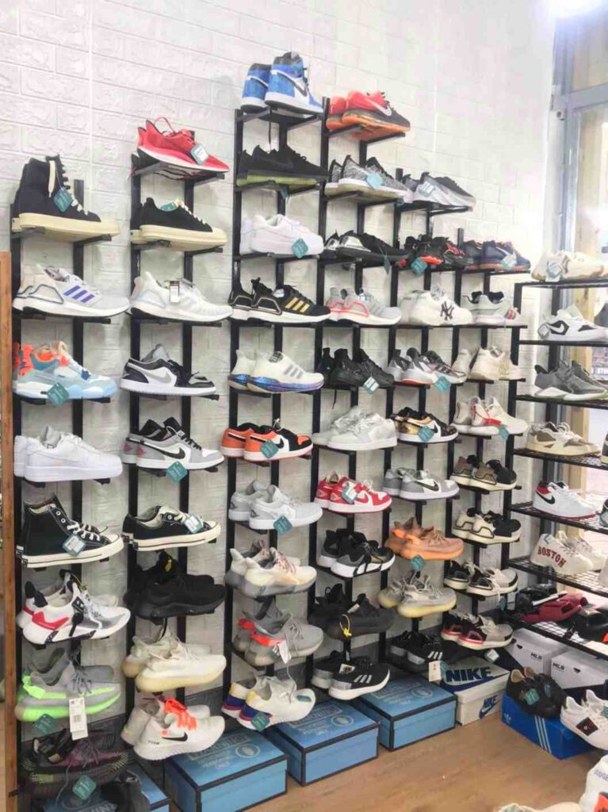
2.1. Tổng quan về cửa hàng
II. KHẢO SÁT, THU THẬP YÊU CẦU
Cửa hàng bán giày “Boy” chuyên bán các loại giày của các hãng như: Nike, Adidas, Balenciaga, Converse…
Hiện tại cửa hàng chỉ phục vụ cho những khách hàng đến mua hàng trực tiếp tại cửa hàng

Slide 7
- Khi khách đến mua hàng tại cửa hàng, chủ cửa hàng sẽ tư vấn cho khách hàng về các loại giày tại cửa hàng. Nếu khách hàng mua thì sẽ thanh toán tại cửa hàng sau đó chủ cửa hàng sẽ nhập thông tin khách hàng và tên sản phẩm trong quyển hóa đơn bán hàng. - Hóa đơn gồm các thông tin: số hóa đơn, ngày bán, tên khách hang, mã sản phẩm, tên sản phẩm, Size, số lượng, đơn giá…
II. KHẢO SÁT, THU THẬP YÊU CẦU
2.2. Quá trình hoạt động của cửa hàng

Slide 8
II. PHÂN TÍCH THIẾT KẾ

Slide 9

3.1. Các chức năng của hệ thống
III. PHÂN TÍCH THIẾT KẾ
STT | Chức năng | Mô tả
1 | Quản lí sản phẩm | Người quản lí có thế thêm, sửa, xóa, tìm kiếm sản phẩm
2 | Quản lí bán hàng | Người quản lí có thế thêm, xóa ,in hóa đơn
3 | Thống kê | Người quản lí có thể xem thống kê doanh thu theo tháng năm, xem thống kê các sản phẩm đã bán
4 | Quản lí nhập hàng | Người quản lí có thể nhập sản phẩm, xóa sản phẩm chờ nhập
5 | Quản lí khách hàng | Người quản lí có thể thêm,sửa,xóa, tìm kiếm khách hàng

Slide 10
3.2.Yêu cầu phi chức năng của hệ thống
III. PHÂN TÍCH THIẾT KẾ
Tiết kiệm được thời gian, công sức và chi phí
Lưu trữ dữ liệu được tốt, lâu dài, và ổn định
Dễ dàng sử dụng, giao diện thân thiện với người dùng

Slide 11
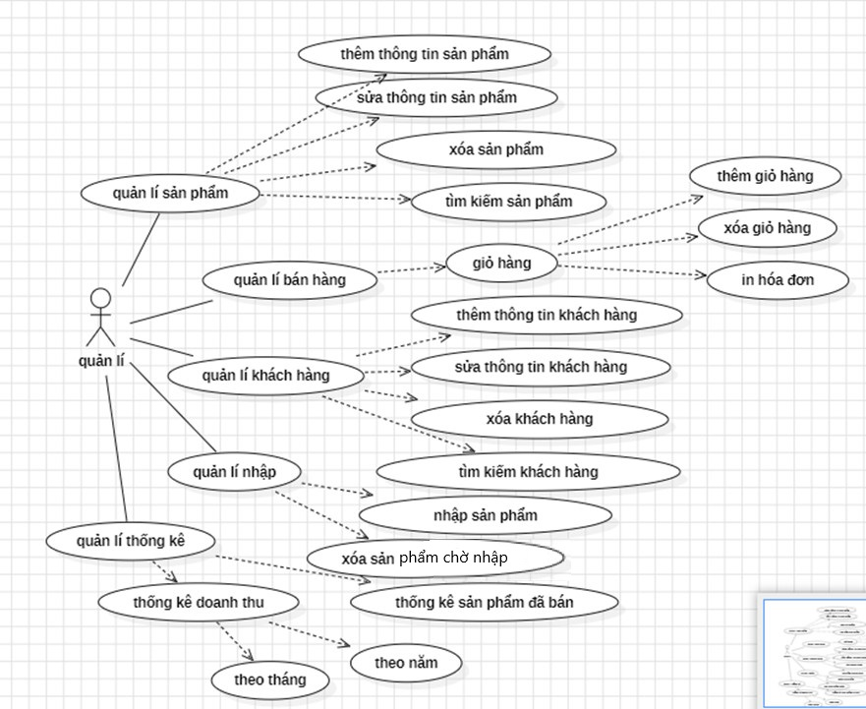
3.3. Biểu đồ Use case tổng quát
III. PHÂN TÍCH THIẾT KẾ

Slide 12
III. PHÂN TÍCH THIẾT KẾ
3.4. Kịch bản cho chức năng sửa sản phẩm
- Kịch bản:
+ Dòng sự kiện chính
Hệ thống hiển thị danh sách sản phẩm cần sửa
người quản lí chọn sản phẩm cần sửa
người quản lí sửa lại thông tin và bấm nút sửa
Hệ thống thông báo đã sửa sản phẩm thành công
người quản lí chọn ok thoát khỏi chức năng
+ Dòng sự kiện phụ
c.1. Hệ thống kiểm tra thông tin nhập không hợp lệ
c.2. Quay lại bước c
* Đặt tả
- Tên use case: sửa sản phẩm
- Tác nhân chính: người quản lí
- Mức: 3
- Chịu trách nhiệm: người quản lí
- Điều kiện trước: người quản lí đã ở giao diện sản phẩm
- Đảm bảo tối thiểu: csdl không có sự thay đổi
- Đảm bảo thành công: csdl sửa sản phẩm thành công

Slide 13
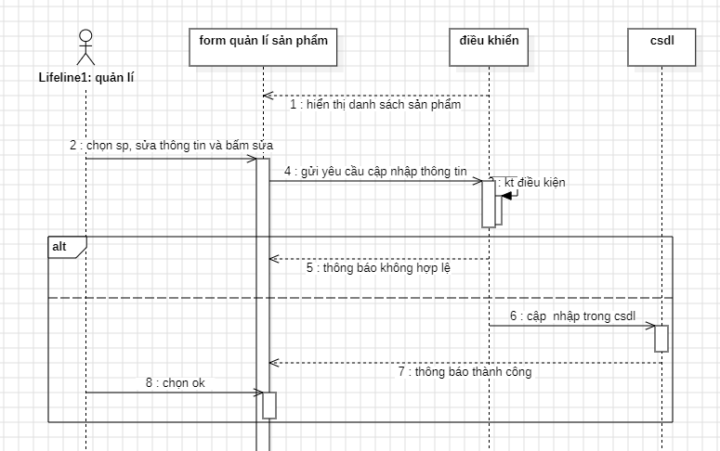
* Biểu đồ trình tự
III. PHÂN TÍCH THIẾT KẾ
3.4. Kịch bản cho chức năng sửa sản phẩm

Slide 14
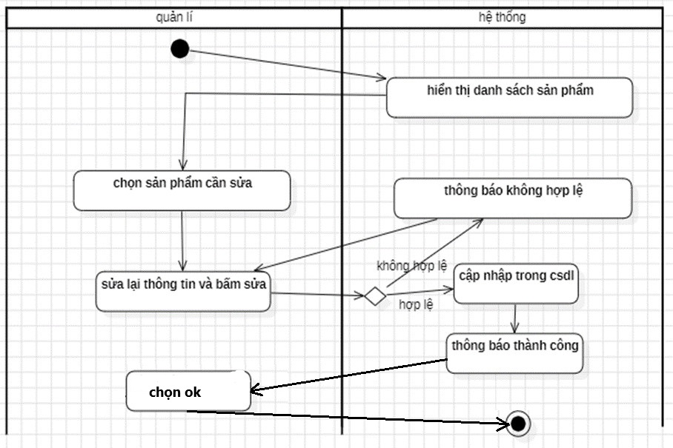
* Biểu đồ hoạt động
III. PHÂN TÍCH THIẾT KẾ
3.4. Kịch bản cho chức năng sửa sản phẩm

Slide 15
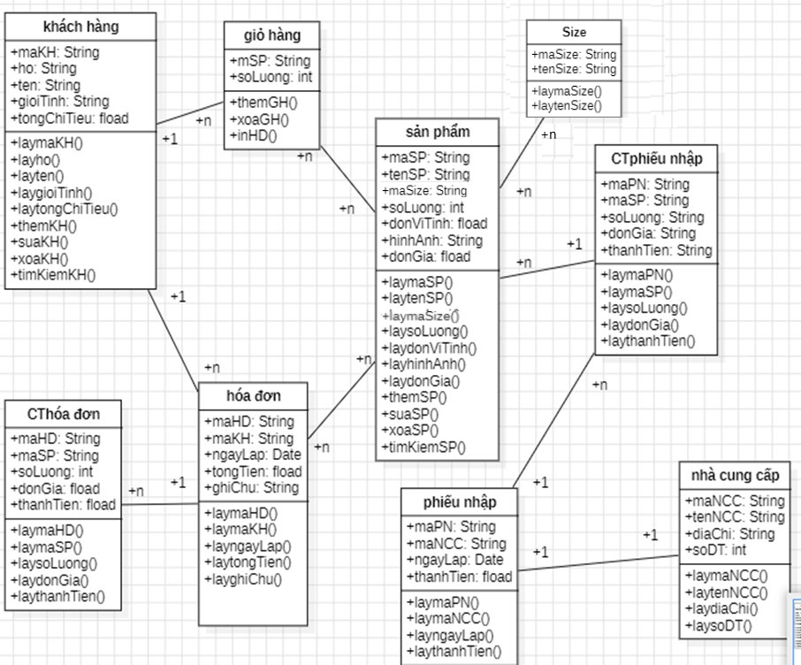
* Biểu đồ lớp
III. PHÂN TÍCH THIẾT KẾ
3.4. Kịch bản cho chức năng sửa sản phẩm

Slide 16

IV. DEMO CHƯƠNG TRÌNH VÀ KIỂM THỬ

Slide 17
IV. DEMO CHƯƠNG TRÌNH VÀ KIỂM THỬ
4.1. DEMO

Slide 18
IV. DEMO CHƯƠNG TRÌNH VÀ KIỂM THỬ
4.2. KIỂM THỬ
* Kỹ thuật kiểm thử
Kiểm thử bằng kỹ thuật: Bảng mảng quyết định
Kiểm thử bằng mảng quyết định bằng bảng quyết định là phương pháp chính xác nhất trong các kỹ thuật kiểm thử chức năng, bảng quyết định là phương pháp hiệu quả để mô tả các sự kiện, hành vi sẽ xảy ra khi một số điều kiện thoả mãn

Slide 19
IV. DEMO CHƯƠNG TRÌNH VÀ KIỂM THỬ
4.2. KIỂM THỬ
* Kiểm thử chức năng tìm kiếm sản phẩm
Điều kiện
- ĐK1:Nhập tên sản phẩm
- ĐK2:Chọn tìm kiếm
Hành động: Tìm kiếm ra kết quả như mong muốn không?

Slide 20
IV. DEMO CHƯƠNG TRÌNH VÀ KIỂM THỬ
4.2. KIỂM THỬ
* Kiểm thử chức năng tìm kiếm sản phẩm
- Lập bảng
- B là blank (trống)
- I là input (nhập)
- T là True(đúng)
- F là False(sai)
- C là choose(chọn
Điều kiện | Th1 | Th2 | Th3 | Th4
Đk1 | B | I | B | I
Đk2 | B | B | I | I
KQ | F | F | T | T

Slide 21
IV. DEMO CHƯƠNG TRÌNH VÀ KIỂM THỬ
4.2. KIỂM THỬ
* Kiểm thử chức năng tìm kiếm sản phẩm
Test | Tiêu đề | Mô tả kịch bản | Kq mong đợi
Th1 | Không ra kết quả | Không nhập nên không thể tìm | Không tìm được
Th2 | Không ra kết quả | Nhập nhưng không bấm nút tìm, không thể tìm | Không tìm được
Th3 | Ra kết quả | Tìm ra tất cả sản phẩm trong cửa hàng | Ra kết quả nhưng không hướng đến sản phẩm mà người dùng cần
Th4 | Ra kết quả | Tìm được những sản phẩm mà người dùng cần | Ra kết quả như mong đợi của người dùng

Slide 22
Cảm ơn thầy và các bạn đã lắng nghe

